Slide 1

Software quality assurance days
22 Международная конференция
по вопросам качества ПО
sqadays.com
Журин Сергей
Performance-lab. Москва, Россия
ELK stack в тестировании (Logstash+Elasticsearch+Kibana)
Санкт-Петербург. 17–18 ноября 2017

Slide 2
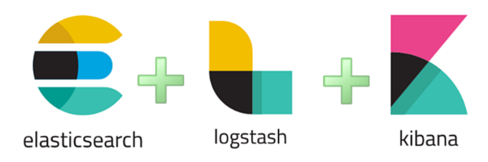

Что такое ELK stack?
ELK Stack или Elastic Stack – пакет из трех продуктов, которые в частности применяются для визуализации и анализа логов
Logstash – сбор и первичная обработка логов
Elasticsearch – хранение и быстрый поиск по логам
Kibana – визуализация (дашборды)
ELK stack в тестировании (Logstash+Elasticsearch+Kibana)

Slide 3
Архитектурная схема решения
ELK stack в тестировании (Logstash+Elasticsearch+Kibana)

Slide 4
Elasticsearch. Обратный индекс.
Elasticsearch использует Lucene, которая хранит данные используя обратный индекс
Хранится значение и документ, в котором это значение встречается
Это обеспечивает очень быстрый поиск по сообщению лога
ELK stack в тестировании (Logstash+Elasticsearch+Kibana)

Slide 5

Elasticsearch. Основные плюсы и минусы
Плюсы:
Скорость полнотекстового поиска
Горизонтальное масштабирование
Минусы:
«Почти реальное время» (Near Real Time)
Отсутствие транзакций
Ограничения на архитектуру хранения данных (отсутствие cross-table join’ов)
ELK stack в тестировании (Logstash+Elasticsearch+Kibana)

Slide 6
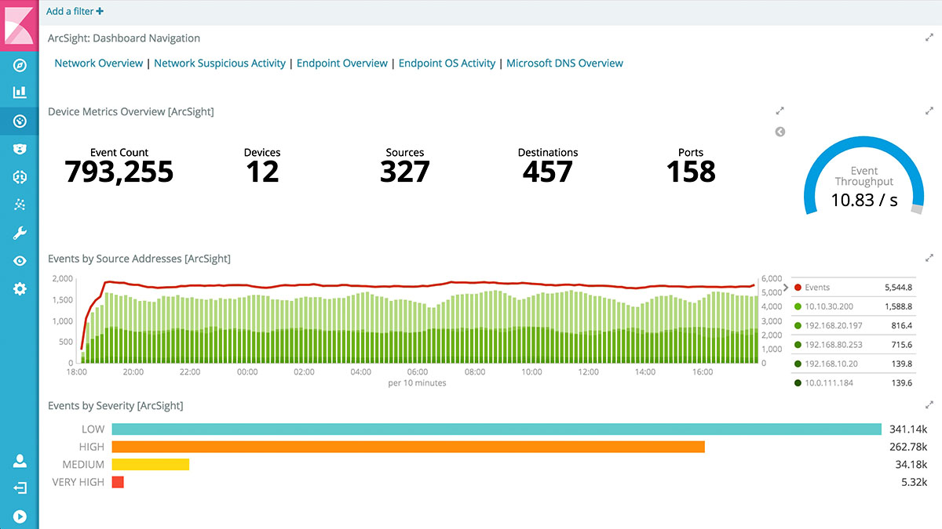
Пример dashboard’а
ELK stack в тестировании (Logstash+Elasticsearch+Kibana)

Slide 7

Предпосылки к внедрению ELK stack
Автоматизация рутины
Достижение заданного качества тестирования за ограниченное время
Быстрая локализация причины сбоя в продуктивной среде
ELK stack в тестировании (Logstash+Elasticsearch+Kibana)

Slide 8

До внедрения
Работа по чек-листу:
Зайти на каждый сервер, включить сбор метрик
После теста зайти на каждый сервер собрать метрики
Запустить обработчик метрик
Построить графики
И только сейчас приступить к анализу результатов
Проблемы:
Много времени тратится на рутинную работу
Человеческий фактор
ELK stack в тестировании (Logstash+Elasticsearch+Kibana)

Slide 9

После внедрения
Один раз настраивается сбор метрик и отображение графиков
Настраиваем ELK Stack
Дополнительно мы можем получить:
  Средство для быстрого анализа логов
  Автоматическая визуализация информации в логах
ELK stack в тестировании (Logstash+Elasticsearch+Kibana)

Slide 10

Зачем анализировать логи? Поиск бага
Большая крупная система
Проект по нагрузочному тестированию
Тестирование job’ов по обработке финансовых проводок
Найден баг!
Иногда job’ы падают с не понятной ошибкой
ELK stack в тестировании (Logstash+Elasticsearch+Kibana)

Slide 11

Зачем анализировать логи? Ответ разработчика
Это не баг это фича
«Такое поведение встречается и в проде, чтобы полечить нужно просто перезапустить job еще раз»
ELK stack в тестировании (Logstash+Elasticsearch+Kibana)

Slide 12
Зачем анализировать логи? Причина бага
Помогал в поиске причины бага один из лучших специалистов компании
Был проведен анализ определенного лог-файла с определенного сервера БД
ELK stack в тестировании (Logstash+Elasticsearch+Kibana)

Slide 13
Зачем анализировать логи? Результат
Результаты:
Иногда причина багов рядом – в логах
Разработчик готов помогать, если ему предоставить достаточно информации о баге
Нюансы:
Большой объем файлов с логами
Разный формат сообщений
Нужно знать что может, а чего не может быть в логах
ELK stack в тестировании (Logstash+Elasticsearch+Kibana)

Slide 14

Что же мы получаем
Облегчение жизни разработчикам и администраторам
Облегчение жизни тестировщикам
Предоставление информации менеджерам
Централизованный мониторинг здоровьем систем
Повышение качества продукта
ELK stack в тестировании (Logstash+Elasticsearch+Kibana)

Slide 15

Общие впечатления об ELK stack
Logstash и Kibana
  Нужный функционал не в полном объеме
  Просто реализовать недостающее
  Легко настраиваются
Elasticsearch
  Солидный продукт
  Работает быстро
  Нужно время, чтобы научиться с ним работать
  По умолчанию нет аутентификации
ELK stack в тестировании (Logstash+Elasticsearch+Kibana)

Slide 16
Вопросы и ответы
Презентацию выполнил:
Журин Сергей.
s.zhurin@pflb.ru
Инженер по производительности ПО
Performance lab
ELK stack в тестировании (Logstash+Elasticsearch+Kibana)

